Slide 1
LÓGICA DE PROGRAMAÇÃO
Professor: lucianob.Fernandes
(048) 99974-0216

Slide 2
Meu DNA
Luciano Bitencourt Fernandes
2003 - Universidade do Sul de Santa Catarina – UNISUL, Tubarão-SC.
Curso: Ciência da Computação
2009 – Associação Beneficente da Indústria Carbonífera de Santa Catarina –SATC, Criciúma – SC.
Curso: Pós-Graduação em Gerencia de Projetos

Slide 3
Meu DNA
Luciano Bitencourt Fernandes
Desde Novembro de 2015 – BPM Pré-Moldados
Cargo: Coordenador de TI e Analista de Sistemas.
2002 até - Escola Técnica da SATC / Faculdade SATC
Cargo: Professor do Curso Técnico de Informática Industrial e Bacharel em Engenharia Mecânica, nas disciplinas de Banco de Dados, Delphi, C++, Análise de Sistemas, Programação para Web, Java e Sistemas Operacionais.

Slide 4
Meu DNA
Luciano Bitencourt Fernandes
Colecionador (Vinil de Rock e Artigos do Criciúma E.C.)
Muito fã de Star Wars
E DC é melhor que Marvel

Slide 5
Avaliação
Participação Aulas
Entrega das atividades propostas
Avaliações

Slide 6
LÓGICA DE PROGRAMAÇÃO

Slide 7
Material de Aula
Caderno;
Lápis;
Borracha;
Calculadora;
PC ou Notebook.
Software: VISUALG3 , Phyton, PyCharm

Slide 8
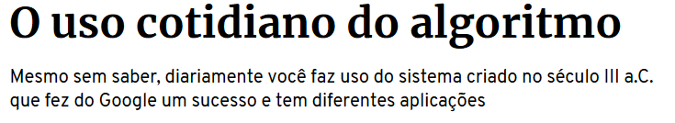






ALGORITMO

Slide 9
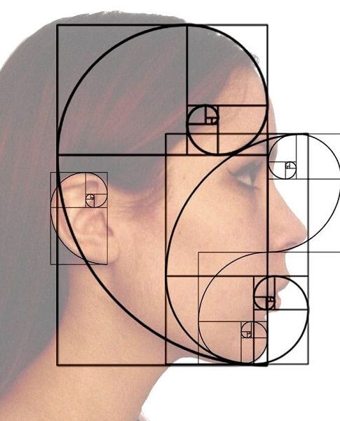
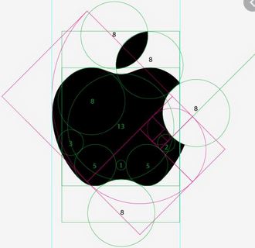
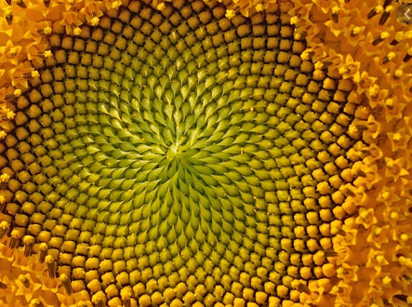
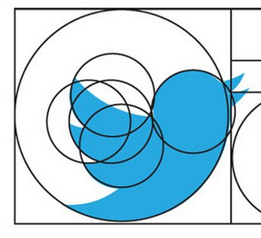
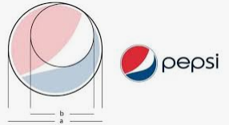
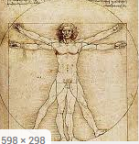
ALGORITMO

Slide 10
Lógica
Lógica é a técnica de encadear pensamentos para atingir determinado objetivo.

Slide 11
Instruções
Instruções são um conjunto de regras ou normas definidas para a realização ou emprego de algo. Em informática, é o que indica a um computador uma ação elementar a executar.

Slide 12
Seqüência Lógica e Algoritmo
Seqüência Lógica são passos executados até atingir um objetivo ou solução de um problema.
Um algoritmo é formalmente uma seqüência finita de passos que levam a execução de uma tarefa. Podemos pensar em algoritmo como uma receita, uma seqüência de instruções que dão cabo de uma meta específica.

Slide 13
Exemplo de algoritmo
“Chupar uma bala”
Pegar a bala
Retirar o papel
Jogar o papel no lixo
Chupar a bala
Pode-se escrever este algoritmo de outra forma?
Como ficaria se o pote de balas tivesse balas de diversos sabores?

Slide 14
Conteúdo
Representação de algoritmos
Linguagem Natural
Linguagem Gráfica
Pseudolinguagem
Construção de um algoritmo

Slide 15
Representação de Algoritmos
Linguagem Natural
Ingredientes:
2 xícaras (chá) de açúcar
3 xícaras (chá) de farinha de trigo
4 colheres (sopa) de margarina bem cheias
3 ovos
1 1/2 xícara (chá) de leite aproximadamente
1 colher (sopa) de fermento em pó bem cheia
Modo de preparo:
Bata as claras em neve.
Reserve.
Bata bem as gemas com a margarina e o açúcar.
Acrescente o leite e farinha aos poucos sem parar de bater.
Por último, agregue as claras em neve e o fermento.
Coloque em forma grande de furo central untada e enfarinhada.
Pré-aqueça o forno a 180 C por 10 minutos.
Asse por 40 minutos.

Slide 16
Representação de Algoritmos
INÍCIO
Linguagem gráfica
Fluxograma ISO 5807
Acordar
Escovar os dentes
Há tarefas a fazer?
Sim
Preparar e tomar café
Fazer tarefas
Não
Dia de sol?
Sim
Não
Verificar programação do cinema
Preparar roupas e lanches para o clube
Tomar banho
Ir ao shopping
Ir ao clube
Fazer Refeição
Fazer Refeição
Ir à piscina
Assistir TV
Fazer refeição
Dormir
Ir ao Cinema
Praticar esportes
FIM
Voltar pra casa

Slide 17
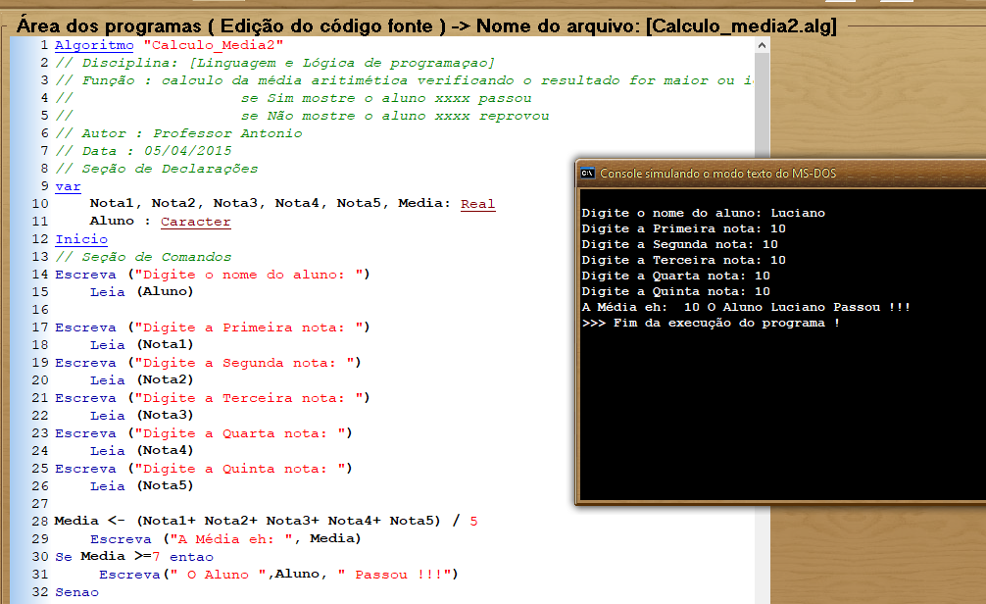
Representação de Algoritmos
Linguagem Algorítmicas

Slide 18
ESTRUTURA DE UM ALGORITMO
Algoritmo < nome_algoritmo >
Var
< declaração_variáveis >
Inicio
escrever
ler
calcular
escrever
Fim
Comandos
18
Notes:
18

Slide 19
ESTRUTURA DE UM ALGORITMO
Variável
Representa uma posição na memória, onde pode ser armazenado um dado
Possui um nome (letras/números)
Possui um tipo (depende valor armazenado)
Durante a execução do algoritmo, pode ter seu valor alterado (seu valor pode mudar)
19
Notes:
19
19

Slide 20
Variável
Exemplos:
VAR
aluno : caracter
idade : inteiro
altura: real
Variável ALUNO do
tipo CARACTER
Variável IDADE do
tipo INTEIRO
Variável ALTURA do tipo REAL
20
Notes:
20
20

Slide 21
Variável
TIPOS de Variável:
CARACTER = Armazena valores com letras e números
INTEIRO = Armazena valores numérico inteiro
REAL = Armazena valores numérico com casa decimal
21
Notes:
21
21

Slide 22
Operadores Aritméticos
Notes:
22
22

Slide 23
TESTE DE MESA (Simulação)
Todo algoritmo deve ser testado
Usar dados e resultados previamente calculados, seguir precisamente as instruções do algoritmo e verificar se o procedimento está correto ou não.
23
Notes:
23
23

Slide 24
Exemplo em Algoritmo
ALGORITMO EXEMPLO
VAR
NOME : CARACTER
CURSO : CARACTER
INICIO
ESCREVA (“Digite seu nome:”)
LEIA (NOME)
ESCREVA (“Digite seu curso:”)
LEIA (CURSO)
FIM
Variáveis
Comandos

Slide 25
Exemplo em Linguagem Programação
PROGRAM exercicio01;
VAR
nome: string;
idade: integer;
BEGIN
WRITE (“Digite seu nome: “) ;
READ (nome);
WRITE (“Digite sua idade: “) ;
READ (idade);
END.
Variáveis
Comandos
Notes:
25
25

Slide 26
Exemplo em VISUALG
Algoritmo "Calculo_Media"
var
Nota1, Nota2, Nota3, Media: Real
Aluno : Caracter
Inicio
Escreva ("Digite o nome do aluno: ")
Leia (Aluno)
Escreva ("Digite a Primeira nota: ")
Leia (Nota1)
Escreva ("Digite a Segunda nota: ")
Leia (Nota2)
Escreva ("Digite a Terceira nota: ")
Leia (Nota3)
Media <- (Nota1+ Nota2+ Nota3) / 3
Escreva ("A Média eh: ", Media)
Se (Media >= 7) entao
Escreva(" O Aluno Passou !!!")
Senao
Escreva(" O Aluno Reprovou !!!")
fimse
Fimalgoritmo
Notes:
26
26

Slide 27
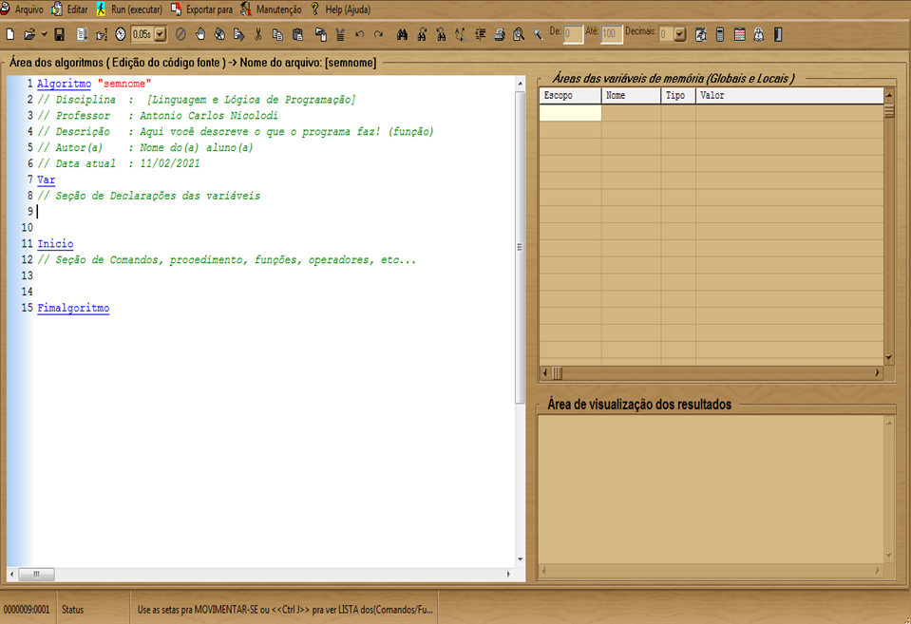
Ferramenta VISUALG (Algoritmos)
27
Notes:
27
27

Slide 28
Exercícios
1) Faca um algoritmo que receba como entrada o nome, endereço, bairro, cidade, estado e fone de uma pessoa.
28
Notes:
28
28

Slide 29
Exercícios
2) Faca um algoritmo que receba como entrada uma determinada temperatura em graus Celsius e mostre a temperatura em graus Fahrenheit
OBS: Fahrenheit = (9/5)*(Celsius) + 32
3) Faca um algoritmo que receba como entrada os dados
de um aluno: nome, curso, disciplina, nota1, nota2, nota3.
Calcule a média do aluno e mostre o resultado:
29
Notes:
29
29

Slide 30
Exercícios
4) Faca um algoritmo que receba como entrada os dados de um cliente: nome, produto, quantidade e preço. Calcule o valor da compra e mostre o resultado:
5) Faca um algoritmo que receba como entrada os dados de um funcionário: nome, cargo e salário. Calcule um aumento de 5% sobre o salário. Ao final mostrar o novo salário calculado:
6) Faca um algoritmo que receba como entrada os dados base e a altura de um triângulo. Utilizando a fórmula:
Area = ( Base x Altura ) / 2
Calcule e mostre a área calculada:
30
Notes:
30
30

Slide 31
Exercícios
7) Faça um algoritmo que receba como entrada os dados de uma pessoa: Nome, idade, peso e altura. Após, calcule o seu IMC – Índice de Massa Corporal utilizando a formula:
massa = peso / (altura * altura)
Ao final, mostrar nome e o IMC calculado.
8) Um cinema possui 80 lugares e o valor do ingresso é R$ 20,00. Considerando que são 03 (três) sessões em um dia de lotação. Faça um algoritmo para calcular e mostrar o total de faturamento do cinema no dia, na semana (07 dias) e no mês (30 dias):
31
Notes:
31
31

Slide 32
Exercícios
9) Faca um algoritmo que receba como entrada os dados de um funcionário: nome, numero de horas trabalhadas, valor da hora trabalhada. Após calcule seu salário bruto. Calcule um desconto de 2% de INSS. E ao final mostrar seu nome e salário final calculado.
10) O valor ao consumidor de um carro novo é a soma do valor de fábrica mais acréscimo do distribuidor e dos impostos. Supondo que a porcentagem do distribuidor seja de 20% e os impostos de 35%, Faça um algoritmo que receba como entrada o valor de fábrica de um carro e escreva o valor final ao consumidor.
32
Notes:
32
32

